Slide 1
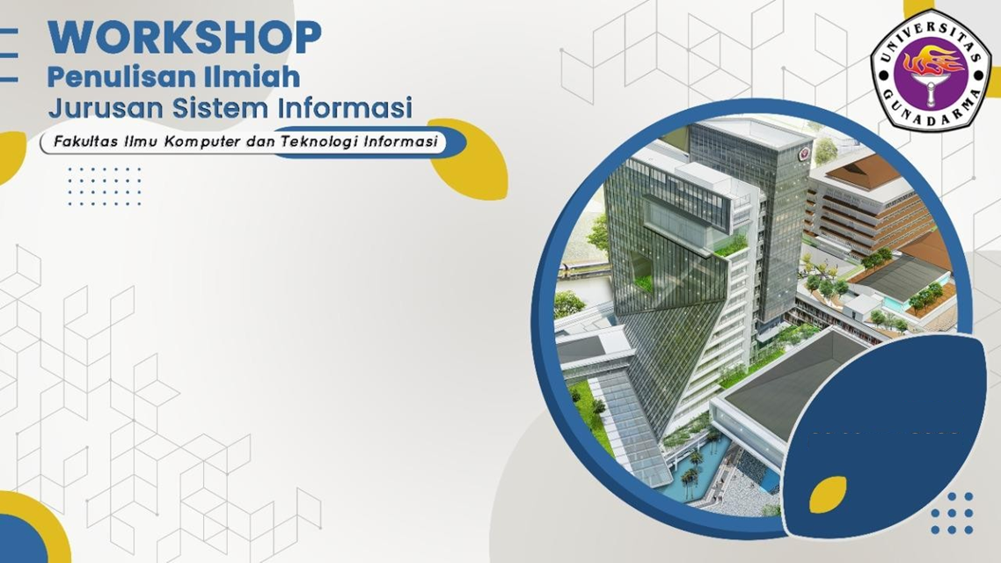
PENGEMBANGAN PERANGKAT LUNAK
Dr. Witta Listiya Ningrum, Skom., MMSI
Dr. Witta Listiya Ningrum, Skom., MMSI

Slide 2


OUTLINE
Pengembangan Perangkat Lunak
1
Overview Pengembangan Perangkat Lunak
2
Tahapan & Metodologi Pengembangan Perangkat Lunak
3
Tren & Riset Terkini Pengembangan Perangkat Lunak
4
5
Struktur dan Strategi Penulisan Ilmiah
Menulis Dokumen Penulisan Ilmiah
6
Latihan

Slide 3
Overview Pengembangan Perangkat Lunak (PPL)
Pengembangan Perangkat Lunak
Pengembangan perangkat lunak (software development) merupakan proses merancang, membuat, menguji, dan memelihara perangkat lunak.
Tujuan dari pengembangan perangkat lunak adalah untuk menghasilkan sebuah aplikasi atau sistem komputer yang dapat memenuhi kebutuhan pengguna atau organisasi tertentu.

Slide 4
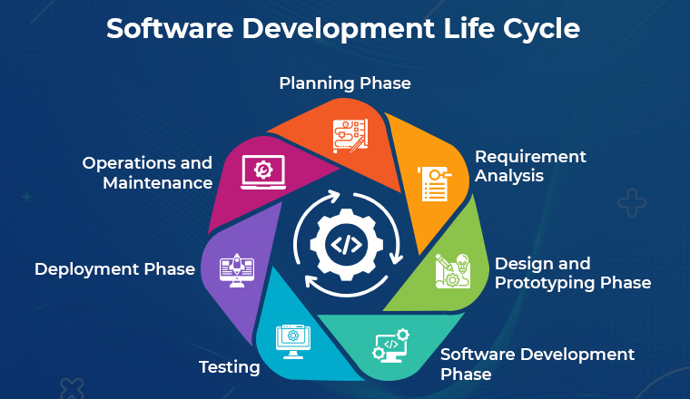
Tahapan Pengembangan Perangkat Lunak (PPL)
Pengembangan Perangkat Lunak
Pengembangan Perangkat Lunak

Slide 5
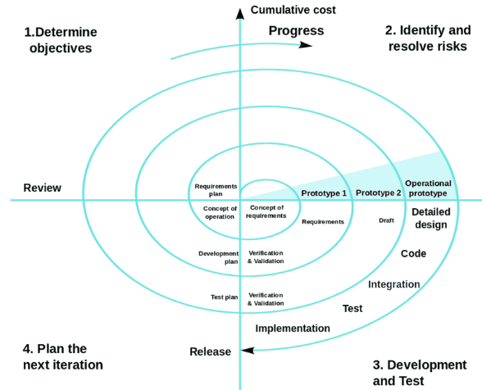
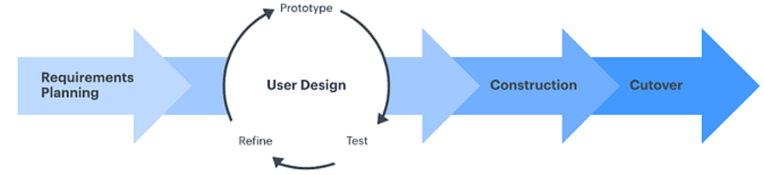
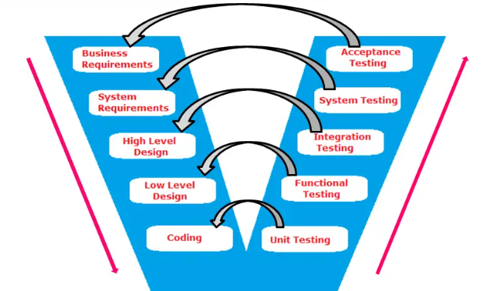
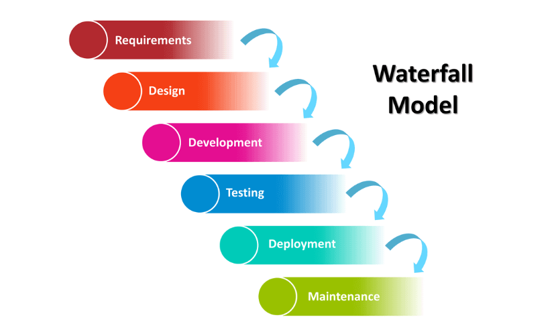
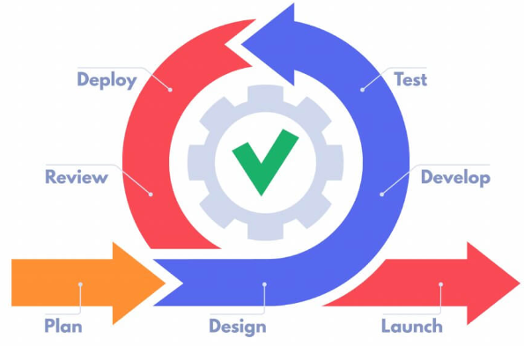
Metodologi Pengembangan Perangkat Lunak (PPL)
Pengembangan Perangkat Lunak
Pengembangan Perangkat Lunak
Dalam pengembangan perangkat lunak, ada berbagai metodologi pengembangan yang digunakan untuk merancang dan membangun perangkat lunak, seperti :
Model Waterfall
Model V-Shape
Model Spiral
Model Agile
Model RAD (Rapid Application Development)

Slide 6
Pengembangan Perangkat Lunak
WATERFALL
Metodologi Waterfall adalah salah satu pendekatan dalam pengembangan perangkat lunak yang memiliki proses yang terstruktur dan linear. Setiap fase dalam metodologi ini diselesaikan secara berurutan, dimulai dari tahap perencanaan hingga implementasi dan pemeliharaan. Pendekatan ini menyarankan bahwa setiap fase harus diselesaikan sepenuhnya sebelum pindah ke fase berikutnya, dan tidak ada ruang untuk revisi atau perubahan di tengah jalan.

Slide 7
V-SHAPE
Pengembangan Perangkat Lunak
Metodologi V-Shape adalah variasi dari model Waterfall yang lebih berfokus pada pengujian perangkat lunak. Alih-alih hanya menyelesaikan fase desain dan pengembangan secara linier, V-Shape memastikan bahwa untuk setiap tahap pengembangan, ada tahap pengujian yang sesuai, yang dilakukan seiring dengan fase pengembangan terkait.

Slide 8
SPIRAL
Pengembangan Perangkat Lunak
Metodologi Spiral adalah pendekatan pengembangan perangkat lunak yang menggabungkan elemen-elemen dari model Waterfall dan Prototyping, dengan fokus utama pada manajemen risiko. Spiral mengutamakan pengembangan bertahap, memungkinkan pengembang untuk terus mengevaluasi dan mengelola risiko yang mungkin timbul pada setiap iterasi.

Slide 9
AGILE
Pengembangan Perangkat Lunak
Metodologi Agile adalah pendekatan pengembangan perangkat lunak yang mengutamakan fleksibilitas, kolaborasi, dan pengiriman perangkat lunak yang lebih cepat dengan pendekatan iteratif dan inkremental. Agile bertujuan untuk merespons perubahan dengan lebih efektif dan cepat, sambil meningkatkan kualitas perangkat lunak dan kepuasan pelanggan.

Slide 10
RAD (Rapid Application Development)
Pengembangan Perangkat Lunak
RAD (Rapid Application Development) adalah metodologi pengembangan perangkat lunak yang berfokus pada cepatnya pembangunan aplikasi dengan menggunakan prototipe yang dapat segera digunakan dan diubah berdasarkan umpan balik pengguna. RAD bertujuan untuk mengurangi waktu pengembangan perangkat lunak dengan mempercepat proses desain, pengujian, dan perbaikan.

Slide 11
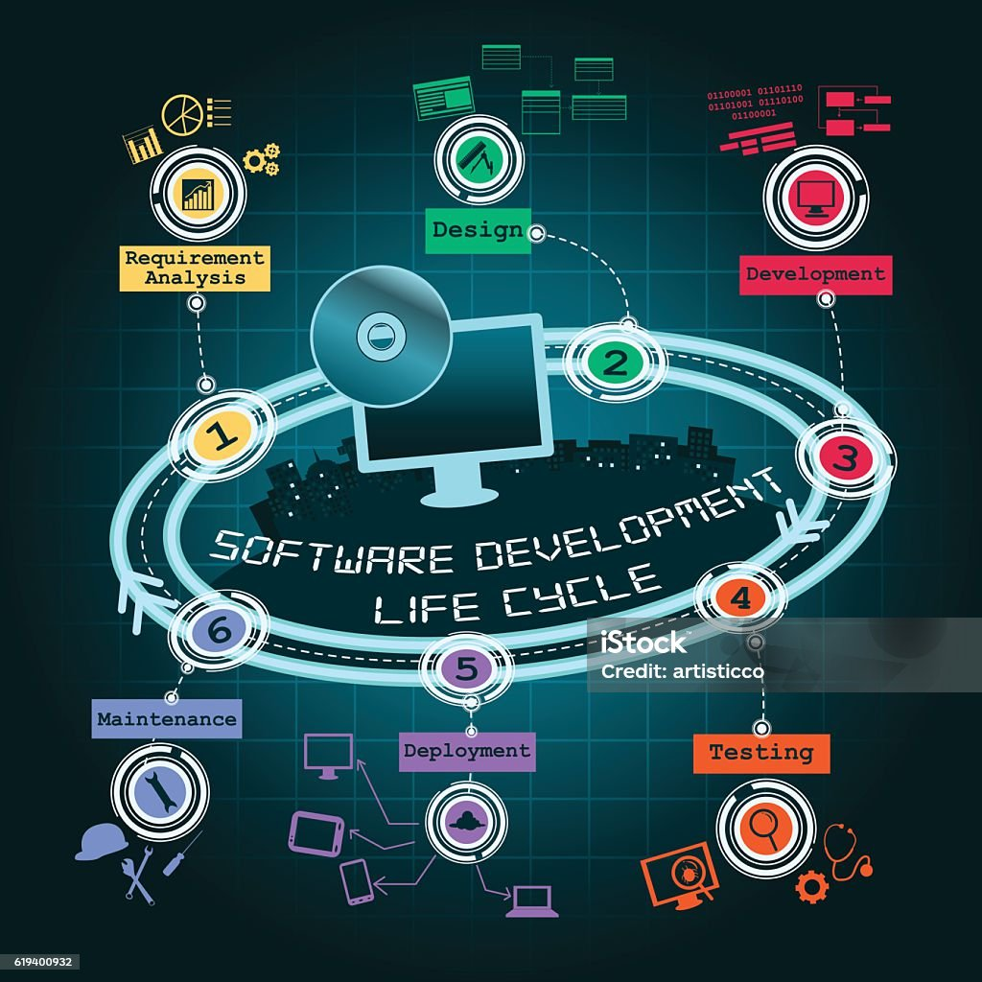

Pengembangan Perangkat Lunak
TREN & RISET TERKINI

Slide 12




Tren dan Riset Terkini
Wardiere Inc
Dalam Pengembangan Perangkat Lunak
Artificial Intelligence (AI) dan Machine Learning (ML)
Tren: AI dan Machine Learning semakin diterapkan dalam pengembangan perangkat lunak untuk meningkatkan efisiensi dan kinerja aplikasi. Penggunaan algoritma AI untuk automasi, prediksi, dan analisis data menjadi hal yang sangat penting.
Chatbot dan Asisten Virtual (ChatGPT, Google Assistant, Siri): Perangkat lunak yang dibangun dengan teknologi AI, yang berfungsi untuk memahami dan merespons pertanyaan atau perintah pengguna.
Sistem Rekomendasi (Netflix, Spotify, Amazon): Menggunakan AI dalam system rekomendasi untuk memberikan saran konten atau produk berdasarkan preferensi pengguna.
Pengenalan Gambar dan Visi Komputer (Google Lens):
Aplikasi pengenalan wajah menggunakan teknologi pengolahan gambar berbasis AI untuk mengenali objek, teks, atau wajah dalam gambar atau video.

Slide 13

Tren dan Riset Terkini
Wardiere Inc
Dalam Pengembangan Perangkat Lunak
2. Keamanan Siber dan Privasi Data
Keamanan siber dan privasi data adalah dua elemen yang sangat penting dalam pengembangan perangkat lunak. Meningkatnya ancaman siber membuat pengamanan perangkat lunak menjadi sangat penting. Keamanan "secure by design" atau perancangan sistem yang aman sejak awal adalah fokus utama dalam pengembangan perangkat lunak.
Aspek Keamanan yang Harus Dipertimbangkan:
Pengujian Keamanan (Security Testing)
Penerapan Enkripsi
Autentikasi dan Otorisasi
Proteksi Terhadap Serangan (Attack Protection)
Pembaruan dan Pemeliharaan Keamanan
Prinsip Privasi Data:
Minimisasi Data (Data Minimization)
Kerahasiaan dan Anonimitas
Transparansi dan Pemberitahuan
Persetujuan Pengguna (Consent)
Penyimpanan dan Penghapusan Data

Slide 14
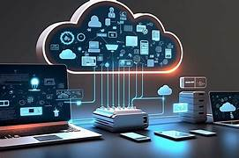
Tren dan Riset Terkini
Wardiere Inc
Dalam Pengembangan Perangkat Lunak
3. Cloud Computing dan Infrastruktur sebagai Kode (Infrastructure as Code – IaC)
Cloud Computing dan Infrastruktur sebagai Kode (Infrastructure as Code - IaC) adalah dua konsep penting dalam pengembangan perangkat lunak modern yang memungkinkan pengelolaan infrastruktur secara lebih efisien dan otomatis.
Cloud Computing memungkinkan pengembang untuk menggunakan sumber daya komputasi, penyimpanan data, dan layanan lainnya melalui internet, tanpa perlu mengelola infrastruktur fisik.
Infrastructure as Code (IaC) adalah pendekatan di mana infrastruktur dikelola dan dipelihara menggunakan file kode (misalnya, file konfigurasi) alih-alih konfigurasi manual. Pendekatan ini meningkatkan otomatisasi, konsistensi, dan efisiensi dalam pengelolaan infrastruktur.
Penerapan Cloud Computing:
Pengembangan Aplikasi Web Skala Besar (Platform Streaming, E-commerce)
Pengembangan Aplikasi Berbasis Microservices
Penerapan IaC:
Membuat dan Mengelola Infrastruktur untuk Aplikasi Cloud
Penerapan CI/CD dengan IaC

Slide 15

Tren dan Riset Terkini
Wardiere Inc
Dalam Pengembangan Perangkat Lunak
4. Pengembangan Aplikasi Mobile dan Web Progressive (Progressive Web Apps - PWA)
Tren: PWA merupakan pendekatan modern dalam pengembangan perangkat lunak yang menggabungkan keunggulan aplikasi web dan aplikasi mobile native. PWA memungkinkan aplikasi berjalan di berbagai platform dengan pengalaman pengguna yang hampir mirip dengan aplikasi native, tetapi dengan pengelolaan yang lebih efisien dan lebih mudah dipelihara.
Contoh Penerapan PWA dalam pengembangan aplikasi mobile dan web:
Pengembangan Aplikasi Web Progressive (Aplikasi E-commerce):
Pengembangan Aplikasi Mobile dengan PWA (Aplikasi Berita atau Blog)
Pengembangan Aplikasi Mobile Progressive (Native-like) menggunakan PWA (Aplikasi Layanan Keuangan)

Slide 16
Tren dan Riset Terkini
Wardiere Inc
Dalam Pengembangan Perangkat Lunak
5. Penerapan DevOps dan CI/CD (Continuous Integration/Continuous Deployment)
Penerapan DevOps dan CI/CD (Continuous Integration/Continuous Deployment) dalam pengembangan perangkat lunak semakin penting karena memungkinkan tim untuk merilis perangkat lunak dengan lebih cepat, lebih sering, dan lebih handal. DevOps adalah pendekatan kolaboratif yang menghubungkan tim pengembangan (Dev) dan operasi (Ops), sementara CI/CD adalah praktek otomatisasi yang memungkinkan pengembangan perangkat lunak secara cepat dan berkualitas.
Contoh Penerapan DevOps dan CI/CD (Continuous Integration/Continuous Deployment) :
Penerapan DevOps dan CI/CD dalam Pengembangan Aplikasi Web - Platform: Sebuah perusahaan e-commerce yang ingin mempercepat siklus pengembangan dan peningkatan aplikasi web mereka.
Penerapan DevOps dan CI/CD dalam Pengembangan Aplikasi Mobile - Platform: Sebuah perusahaan yang mengembangkan aplikasi mobile untuk iOS dan Android yang ingin meningkatkan siklus pengembangan dan mengurangi waktu antara rilis fitur baru.
Penerapan DevOps dan CI/CD dalam Pengembangan Microservices -- Platform: Sebuah perusahaan yang mengembangkan aplikasi berbasis microservices untuk mengelola sistem transaksi dan data pengguna.

Slide 17
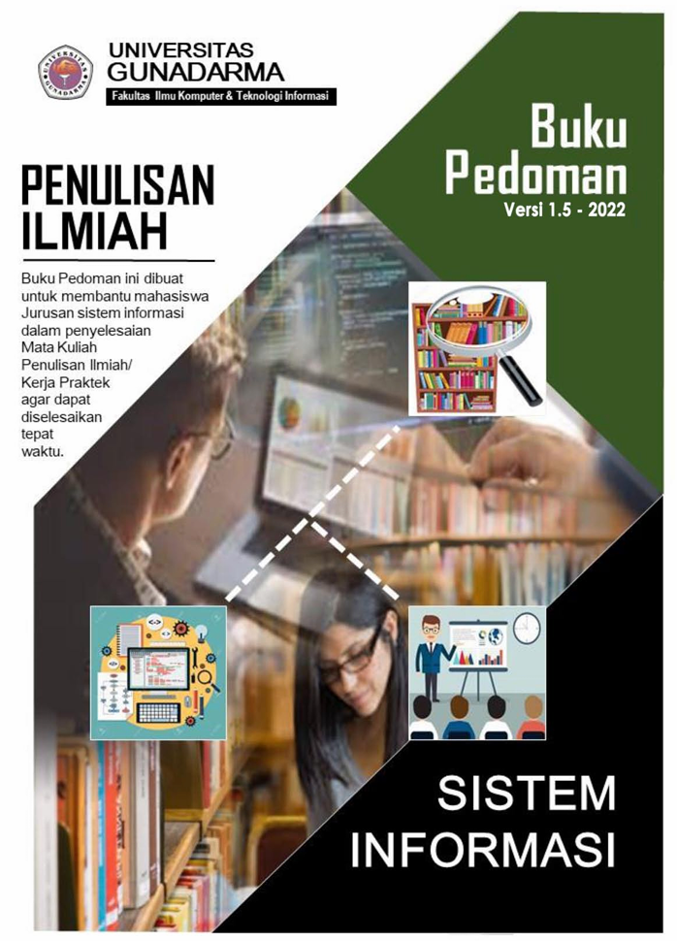
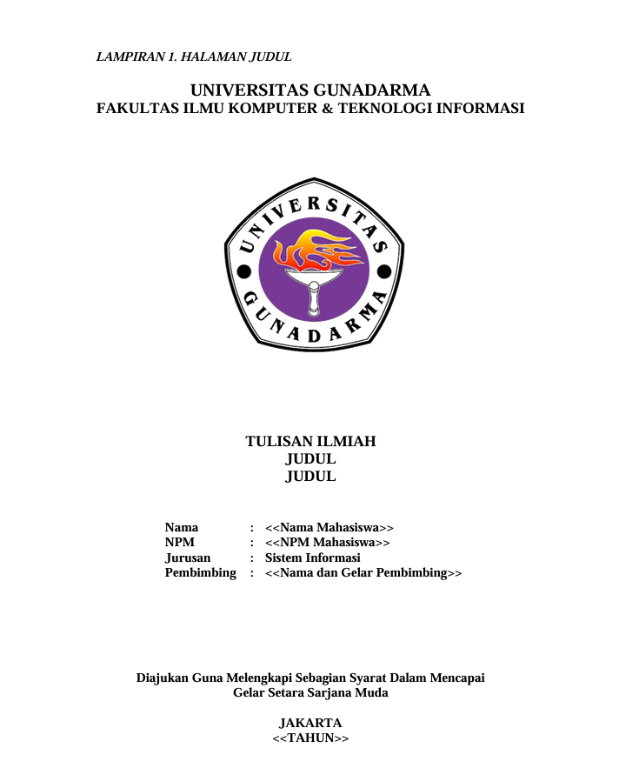

STRUKTUR & STRATEGI PENULISAN ILMIAH
Pengembangan Perangkat Lunak

Slide 18
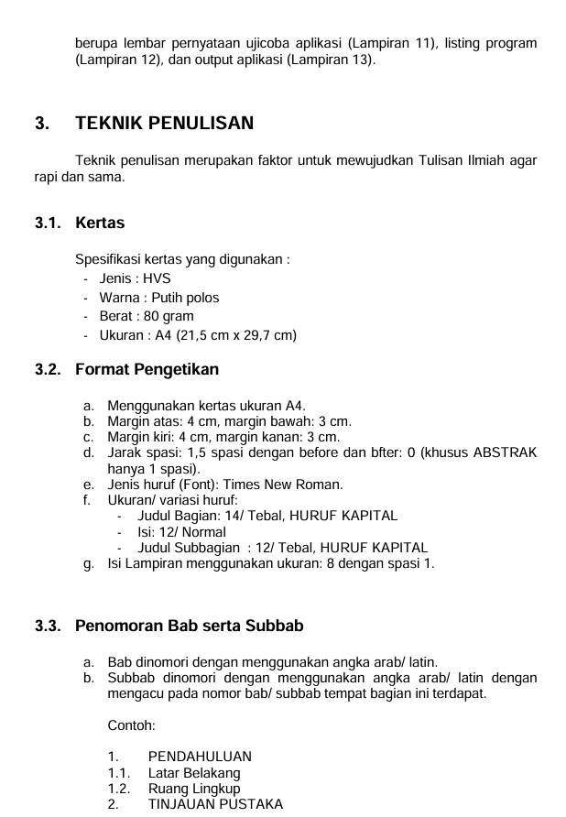
Struktur dan Strategi Penulisan Ilmiah
Sistematika
Penentuan
Tema
Wardiere Inc
Pedoman PI
Tahapan
Tema
Sumber Informasi
Pedoman Penulisan Ilmiah
1
Ikuti Panduan / Pedoman PI yang terdapat pada link : https://bit.ly/pedomanPI-SI

Slide 19
Struktur dan Strategi Penulisan Ilmiah
Wardiere Inc
Pedoman PI
Penentuan
Tema
Sistematika
Tahapan
Tema
Sumber Informasi
2
Penulisan Ilmiah
Bagian Awal
Sistematika
Penulisan Ilmiah
Bab 1 Pendahuluan
Bab 2 Tinjauan Pustaka
Bab 3 Pembahasan
Bab 4 Penutup
Bagian Akhir
Cover
Lembar Originalitas
Lembar Pengesahan
Abstrak
Kata Pengantar
Daftar Isi, Gambar
, Tabel, Lampiran
Latar Belakang
Ruang Lingkup
Tujuan Penelitian
Metode penelitian
Sistematika Tulisan Ilmiah
Kajian Teori
Perancangan
Kesimpulan
Daftar Pusataka
Hasil Penelitian yang Relevan (Min. 2 Jurnal/Prosiding)
Alur Sistem
Perancangan Logika Program
Perancangan Database
Saran
Lampiran

Slide 20
Struktur dan Strategi Penulisan Ilmiah
Wardiere Inc
Pedoman PI
Penentuan
Tema
Sistematika
Tahapan
Tema
Sumber Informasi
1
Menentukan Tema Penelitian (Masalah yang ada, Isu terbaru, Ide, dll)
2
Pahami dan memilih metode yang ada untuk memecahkan masalah penelitian
3
Mengumpulkan Teori yang menjadi acuan atau landasan
4
5
Mengumpulkan Data (Primer dan Sekunder)
Analisa Data dan Pembahasan
6
Kesimpulan dan Saran
3
Penulisan Ilmiah
Tahapan
Penulisan Ilmiah

Slide 21
Struktur dan Strategi Penulisan Ilmiah
Wardiere Inc
Pedoman PI
Sistematika
Tahapan
Penentuan Tema
Tema
Sumber Informasi
4
Memperhatikan keadaan sekitar, baik dalam ruang lingkup kecil maupun ruang lingkup lebih luas
Membaca artikel hasil penelitian orang lain
Membaca referensi penulisan / Tugas akhir orang lain (PI atau Skripsi)
Penulisan Ilmiah
Menentukan Tema
Penulisan Ilmiah

Slide 22
Struktur dan Strategi Penulisan Ilmiah
Wardiere Inc
Pedoman PI
Sistematika
Tahapan
Penentuan Tema
Tema
Sumber Informasi
Jurnal
Buku
Publikasi : surat kabar, majalah, radio, TV
Kejadian nyata pada kehidupan sehari - hari
Artikel
5
Penulisan Ilmiah
Sumber Informasi

Slide 23






Contoh Judul Penulisan Ilmiah
Pengembangan Perangkat Lunak

Slide 24
Contoh Judul Penulisan Ilmiah
Pengembangan Perangkat Lunak
Penggunaan Machine Learning dalam Pengembangan Aplikasi Web untuk Analisis Data Real-Time
Implementasi AI pada Pengembangan Website untuk Personalisasi Konten dan Peningkatan Interaksi Pengguna
Menerapkan Sistem Rekomendasi AI dalam Pengembangan Website E-Commerce: Studi Kasus dan Pendekatan
Pengembangan Website Cerdas dengan AI: Meningkatkan Efisiensi dan Otomatisasi di Platform Web
Penerapan Teknologi AI dalam Pengembangan Aplikasi Mobile Kesehatan: Meningkatkan Diagnosa dan Pemantauan Pasien
Menerapkan Sistem Rekomendasi AI pada Aplikasi Mobile untuk Personalisasi Konten dan Layanan
Mengoptimalkan Pengembangan Aplikasi Desktop dengan Automasi dan CI/CD
Pengembangan Perangkat Lunak Desktop untuk Bisnis: Aplikasi Kustomisasi untuk Meningkatkan Produktivitas
Pengembangan Aplikasi Desktop Berbasis AI: Menerapkan Kecerdasan Buatan untuk Meningkatkan Fungsi dan Pengalaman Pengguna
Optimalisasi Pengembangan Aplikasi Cloud dengan DevOps dan CI/CD: Meningkatkan Kecepatan dan Kualitas Rilis
Perancangan Sistem Informasi Wisata Kuliner Kota Depok Berbasis Android Menggunakan Metode Collaborative Filtering Sebagai Sistem Rekomendasi Pemilihan Restoran
Pembuatan Aplikasi Buku Tamu Elektronik Menggunakan C#.NET dan MySQL

Slide 25
Contoh Penulisan Ilmiah
Pengembangan Perangkat Lunak

Slide 26
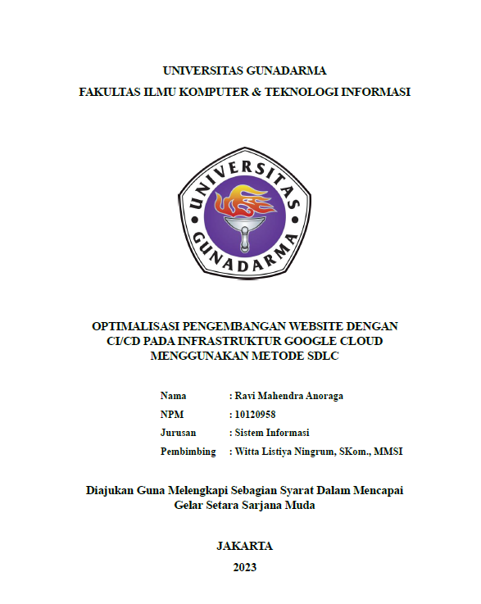
Contoh Penulisan Ilmiah
JUDUL :
OPTIMALISASI PENGEMBANGAN WEBSITE DENGAN CI/CD INFRASTRUKTUR GOOGLE CLOUD MENGGUNAKAN METODE SDLC
Penulis : Ravi Mahendra Anoraga

Slide 27
CONTOH PENULISAN ILMIAH (OPTIMALISASI PENGEMBANGAN WEBSITE DENGAN CI/CD INFRASTRUKTUR GOOGLE CLOUD MENGGUNAKAN METODE SDLC)
Latar Belakang
Ruang Lingkup
Tujuan Penulisan
Berdasarkan adanya perubahan model dalam penyediaan layanan teknologi informasi. Sebelum adanya cloud computing, organisasi dan perusahaan harus menginvestasikan banyak uang dalam perangkat keras dan perangkat lunak untuk menjalankan aplikasi mereka. Selain itu, mereka juga harus menyewa tim teknologi informasi untuk mengelola dan memelihara infrastruktur tersebut.
Ruang lingkup dalam penulisan ilmiah ini adalah membahas dan mengimplementasi CI/CD dalam pembuatan website dan pemanfaatan google cloud platform sebagai infrastruktur. Penulis juga mendemokan yang berupa gambar dan melakukan pengujian yang disajikan berupa tabel.
Tujuan penelitian ini adalah untuk optimalisasi hosting website lebih lanjut pada infrastruktur google cloud yang diharapkan dapat memudahkan organisasi dan perusahaan dalam proses CI/CD pada website serta bagaimana hal tersebut dapat membantu organisasi dan perusahaan dalam mengembangkan teknologi yang inovatif dan efektif untuk menghadapi tantangan era Industri 4.0,

Slide 28
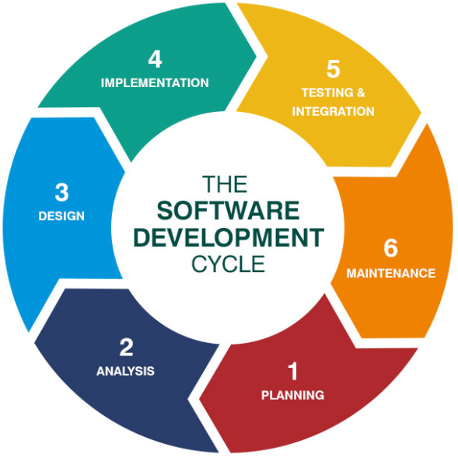
CONTOH PENULISAN ILMIAH (OPTIMALISASI PENGEMBANGAN WEBSITE DENGAN CI/CD INFRASTRUKTUR GOOGLE CLOUD MENGGUNAKAN METODE SDLC)
Metode Penelitian
Dalam penulisan ilmiah ini, metode penulisan yang digunakan adalah siklus hidup pengembangan sistemm atau SDLC(software development lifecycle). Berikut adalah tahapan pada metode SDLC :
Perencanaan
Analisis
Perancangan
Implementasi
Pengujian
Pemeliharaan

Slide 29
CONTOH PENULISAN ILMIAH (OPTIMALISASI PENGEMBANGAN WEBSITE DENGAN CI/CD INFRASTRUKTUR GOOGLE CLOUD MENGGUNAKAN METODE SDLC)
Perencanaan
Penulis melakukan perencanaan dan perancangan dalam pembuatan website dan sistem cloud computing dengan mempelajari dan menonton sumber-sumber yang berhubungan dengan pembuatan website dan ilmu cloud computing, khususnya mengenai HTML, CSS dan Google Cloud Platform.
Analisis
1. Hardware (Perangkat Keras)
Hardware adalah komponen fisik yang membentuk bagian dari system komputer atau perangkat elektronik lainnya. Pada penulisan ini, penulis menggunakan sebuah laptop dengan spesifikasi: Ryzen 7 4700U dengan Radeon Graphics CPU @ 2.00 GHz, SSD 512 GB, RAM 20 GB.
2. Software (Perangkat Lunak)
Software adalah penghubung antara hardware dengan pengguna untuk membantu penulis membuat rancangan dan implementasi. Pada penulisan ini, penulis menggunakan software: Visual Studio Code, Google Cloud Project, dan Mozila Firefox.

Slide 30
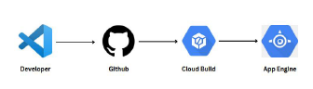
CONTOH PENULISAN ILMIAH (OPTIMALISASI PENGEMBANGAN WEBSITE DENGAN CI/CD INFRASTRUKTUR GOOGLE CLOUD MENGGUNAKAN METODE SDLC)
Perancangan
Penjelasan tahap perancangan dari implementasi google cloud projek dalam pembuatan website dimana developer dapat membuat kode pada visual studio code dan mengintegrasikan kode program ke dalam repository github, kemudian melakukan konfigurasi dan implementasi pada cloud build yang diakhiri dengan proses deployment pada app engine.

Slide 31
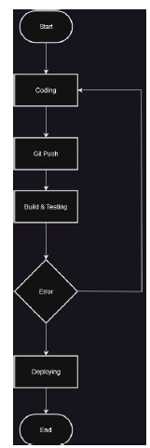
CONTOH PENULISAN ILMIAH (OPTIMALISASI PENGEMBANGAN WEBSITE DENGAN CI/CD INFRASTRUKTUR GOOGLE CLOUD MENGGUNAKAN METODE SDLC)
Flowchart
Penulis menggunakan flowchart untuk tahap rancangan agar memudahkan dalam penyampaian proses berjalannya alur kerja pada CI/CD pipeline. Berikut ini adalah flowchart dari urutan proses kegiatan.

Slide 32
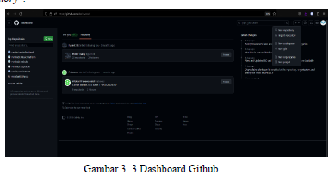
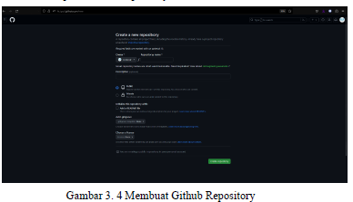
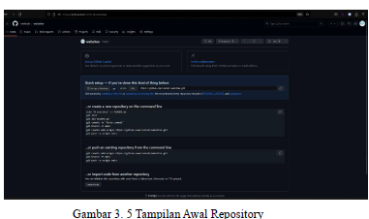
CONTOH PENULISAN ILMIAH (OPTIMALISASI PENGEMBANGAN WEBSITE DENGAN CI/CD INFRASTRUKTUR GOOGLE CLOUD MENGGUNAKAN METODE SDLC)
Konfigurasi Github

Slide 33
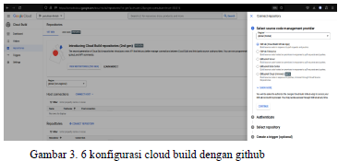
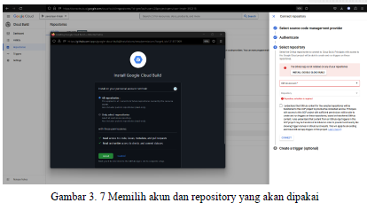
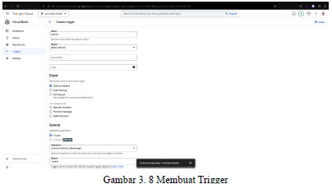
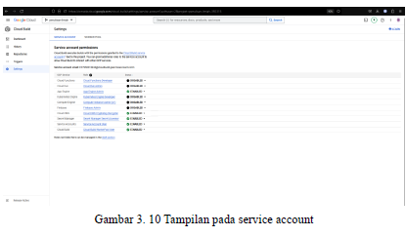
CONTOH PENULISAN ILMIAH (OPTIMALISASI PENGEMBANGAN WEBSITE DENGAN CI/CD INFRASTRUKTUR GOOGLE CLOUD MENGGUNAKAN METODE SDLC)
Konfigurasi Cloud Build

Slide 34
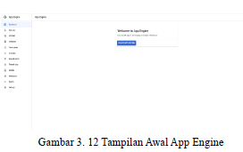
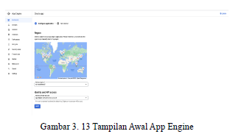
CONTOH PENULISAN ILMIAH (OPTIMALISASI PENGEMBANGAN WEBSITE DENGAN CI/CD INFRASTRUKTUR GOOGLE CLOUD MENGGUNAKAN METODE SDLC)
Konfigurasi App Engine

Slide 35
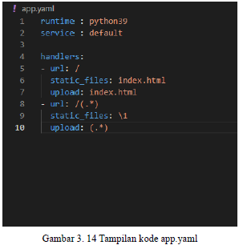
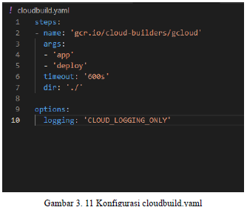
CONTOH PENULISAN ILMIAH (OPTIMALISASI PENGEMBANGAN WEBSITE DENGAN CI/CD INFRASTRUKTUR GOOGLE CLOUD MENGGUNAKAN METODE SDLC)
Konfigurasi App.yaml
Konfigurasi File Cloudbuild.yaml

Slide 36
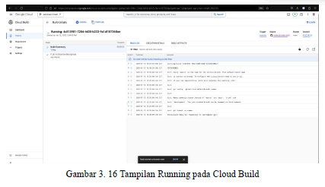
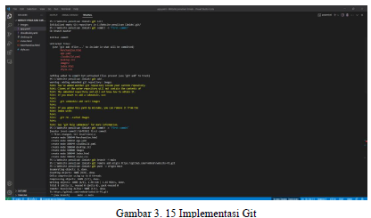
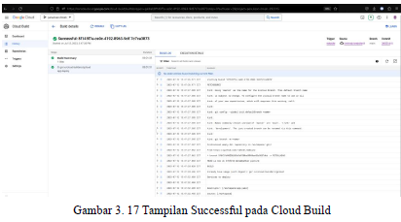
CONTOH PENULISAN ILMIAH (OPTIMALISASI PENGEMBANGAN WEBSITE DENGAN CI/CD INFRASTRUKTUR GOOGLE CLOUD MENGGUNAKAN METODE SDLC)
Implementasi

Slide 37
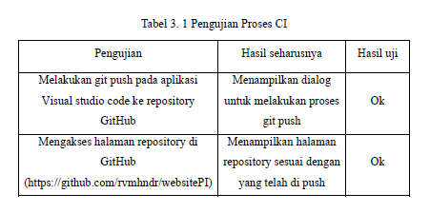
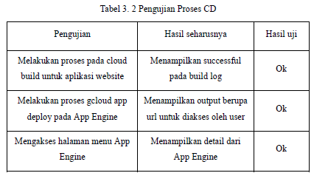
CONTOH PENULISAN ILMIAH (OPTIMALISASI PENGEMBANGAN WEBSITE DENGAN CI/CD INFRASTRUKTUR GOOGLE CLOUD MENGGUNAKAN METODE SDLC)
Pengujian

Slide 38
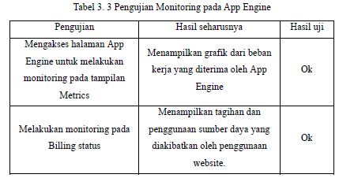
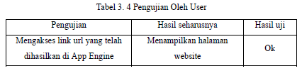
CONTOH PENULISAN ILMIAH (OPTIMALISASI PENGEMBANGAN WEBSITE DENGAN CI/CD INFRASTRUKTUR GOOGLE CLOUD MENGGUNAKAN METODE SDLC)
Pengujian

Slide 39
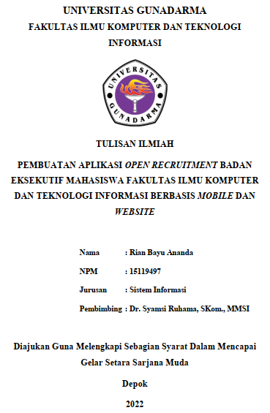
CONTOH PENULISAN ILMIAH WEBSITE & MOBILE
JUDUL :
PEMBUATAN APLIKASI OPEN RECRUITMENT BADAN EKSEKUTIF MAHASISWA FAKULTAS ILMU KOMPUTER DAN TEKNOLOGI INFORMASI BERBASIS MOBILE DAN WEBSITE
PENULIS : Rian Bayu Ananda

Slide 40
CONTOH PENULISAN ILMIAH (PEMBUATAN APLIKASI OPEN RECRUITMENT BADAN EKSEKUTIF MAHASISWA FAKULTAS ILMU KOMPUTER DAN TEKNOLOGI INFORMASI BERBASIS MOBILE DAN WEBSITE)
Latar Belakang
Peran Website dan Mobile Apps dalam Teknologi untuk Pendaftaran anggota BEM FIKTI
Peran BEM adalah organisasi mahasiswa intra kampus yang setiap periode melakukan pendaftaran anggota baru.
Masalah pada Proses Pendaftaran di BEM FIKTI yang belum memiliki platform yang memadai untuk proses pendaftaran anggota baru, yang menyebabkan kesulitan dalam pengelolaan data pendaftar.
Batasan Masalah
Fokus Pembuatan Website Admin khusus BEM FIKTI
Fokus Pembuatan Mobile Apps
Teknologi yang Digunakan (Bahasa Pemrograman: PHP, HTML, CSS, Dart, JavaScript, TypeScript, Editor: VS Code, Database: MySQL, Server Hosting: LocalTunnel)
Tujuan
Membuat aplikasi pendaftaran anggota BEM FIKTI berbasis mobile dan website.

Slide 41
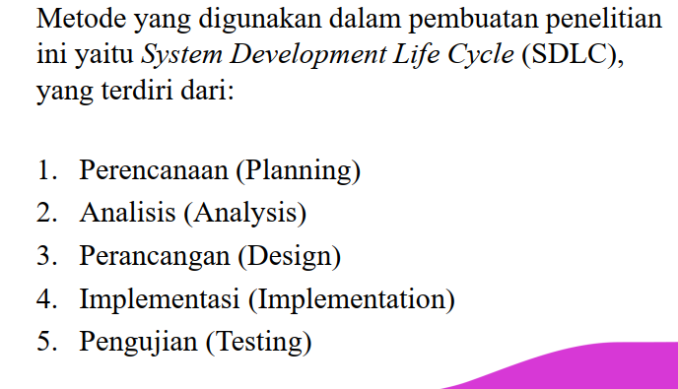
CONTOH PENULISAN ILMIAH (PEMBUATAN APLIKASI OPEN RECRUITMENT BADAN EKSEKUTIF MAHASISWA FAKULTAS ILMU KOMPUTER DAN TEKNOLOGI INFORMASI BERBASIS MOBILE DAN WEBSITE)
Metode Penelitian

Slide 42
CONTOH PENULISAN ILMIAH (PEMBUATAN APLIKASI OPEN RECRUITMENT BADAN EKSEKUTIF MAHASISWA FAKULTAS ILMU KOMPUTER DAN TEKNOLOGI INFORMASI BERBASIS MOBILE DAN WEBSITE)
PERENCANAAN
Website digunakan oleh admin BEM FIKTI UG untuk mengelola data pendaftar, menerima atau menolak pendaftar sesuai kriteria.
Aplikasi mobile memungkinkan peserta mendaftar dengan mengisi biodata dan mengunggah berkas, dan jika memenuhi syarat, mereka diterima sebagai anggota BEM FIKTI UG.
ANALISIS
Kebutuhan Fungsional : Menentukan level pengguna, setiap pengguna dapat melakukan apa saja, menentukan informasi yang akan ditampilkan pada setiap level pengguna, menu, dll.
Kebutuhan Non Fungsional : Menentukan kebutuhan pendukung pembuatan website seperti perangkat, Bahasa pemrograman, dan tools yang akan digunakan.

Slide 43
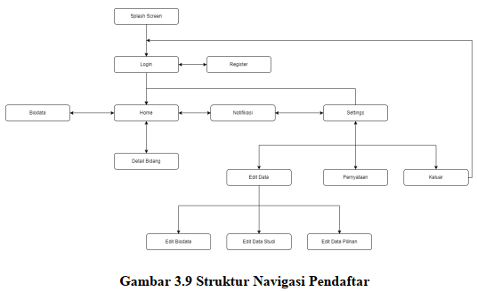
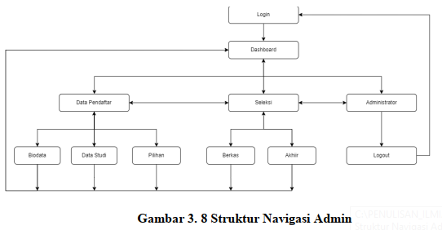
CONTOH PENULISAN ILMIAH (PEMBUATAN APLIKASI OPEN RECRUITMENT BADAN EKSEKUTIF MAHASISWA FAKULTAS ILMU KOMPUTER DAN TEKNOLOGI INFORMASI BERBASIS MOBILE DAN WEBSITE)
PERANCANGAN
Struktur Navigasi

Slide 44
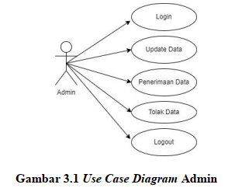
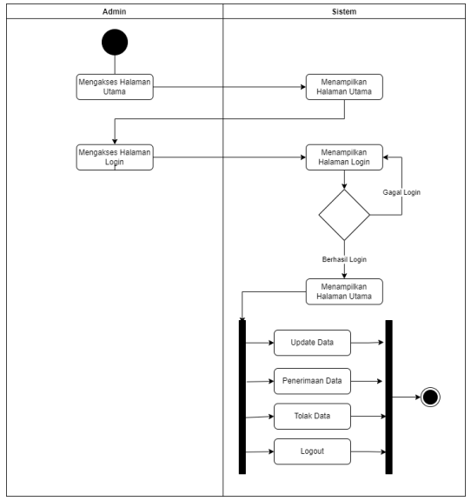
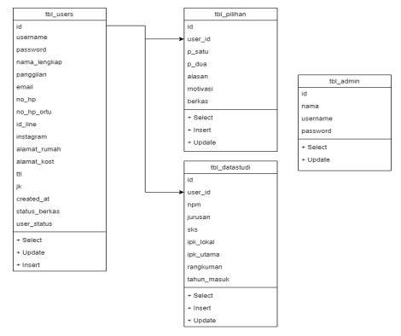
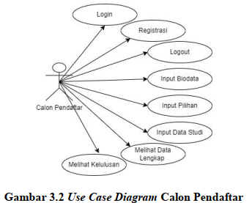
CONTOH PENULISAN ILMIAH (PEMBUATAN APLIKASI OPEN RECRUITMENT BADAN EKSEKUTIF MAHASISWA FAKULTAS ILMU KOMPUTER DAN TEKNOLOGI INFORMASI BERBASIS MOBILE DAN WEBSITE)
PERANCANGAN (UML)
Activity Diagram
Class Diagram
Use Case Diagram

Slide 45
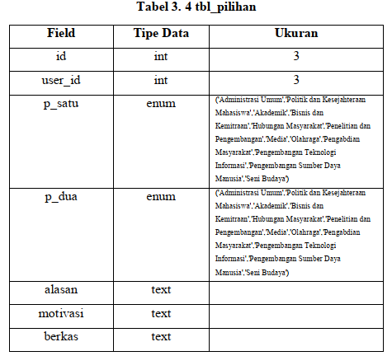
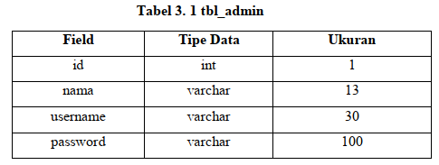
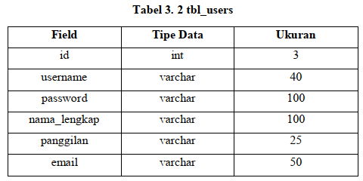
CONTOH PENULISAN ILMIAH (PEMBUATAN APLIKASI OPEN RECRUITMENT BADAN EKSEKUTIF MAHASISWA FAKULTAS ILMU KOMPUTER DAN TEKNOLOGI INFORMASI BERBASIS MOBILE DAN WEBSITE)
PERANCANGAN
Database

Slide 46
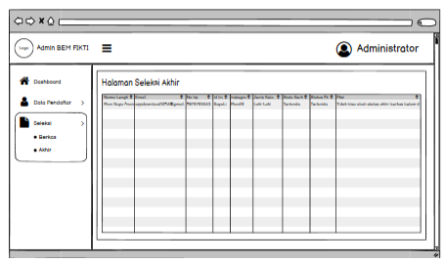
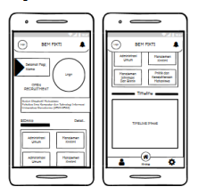
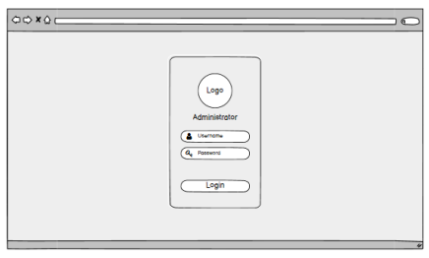
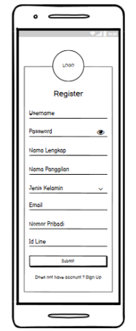
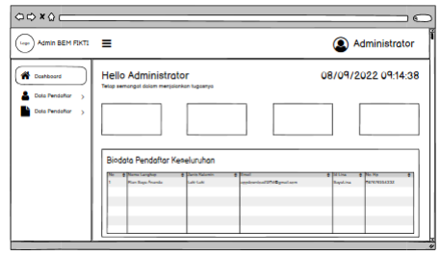


CONTOH PENULISAN ILMIAH (PEMBUATAN APLIKASI OPEN RECRUITMENT BADAN EKSEKUTIF MAHASISWA FAKULTAS ILMU KOMPUTER DAN TEKNOLOGI INFORMASI BERBASIS MOBILE DAN WEBSITE)
PERANCANGAN
Tampilan

Slide 47








CONTOH PENULISAN ILMIAH (PEMBUATAN APLIKASI OPEN RECRUITMENT BADAN EKSEKUTIF MAHASISWA FAKULTAS ILMU KOMPUTER DAN TEKNOLOGI INFORMASI BERBASIS MOBILE DAN WEBSITE)
IMPLEMENTASI

Slide 48





CONTOH PENULISAN ILMIAH (PEMBUATAN APLIKASI OPEN RECRUITMENT BADAN EKSEKUTIF MAHASISWA FAKULTAS ILMU KOMPUTER DAN TEKNOLOGI INFORMASI BERBASIS MOBILE DAN WEBSITE)
IMPLEMENTASI (HOSTING)

Slide 49





CONTOH PENULISAN ILMIAH (PEMBUATAN APLIKASI OPEN RECRUITMENT BADAN EKSEKUTIF MAHASISWA FAKULTAS ILMU KOMPUTER DAN TEKNOLOGI INFORMASI BERBASIS MOBILE DAN WEBSITE)
UJI COBA (Metode Black Box)

Slide 50
Menulis Dokumen PI
Pengembangan Perangkat Lunak

Slide 51
ISI DOKUMEN PI
Bab 1: Pendahuluan
Bab 2: Tinjauan Pustaka
Bab 3 : Ikuti langkah dalam Metode Penelitian
Perencanaan
Analisis
Perancangan
Implementasi
Pengujian
Bab 4 : Kesimpulan dan Saran
Daftar Pustaka

Slide 52


Slide 53


TUGAS DARI JURUSAN
Buatlah draft penulisan bagian pendahuluan/Bab 1.
Kirim ke : prodisi@gunadarma.ac.id
Paling lambat hari Sabtu / 19 April 2025 pukul 23.59 WIB.
Subjek Email dan Nama File : NamaMahasiswa_DraftBagian1
Contoh : Widiastuti_DraftBagian1
Mahasiswa yang mengirim draft penulisan bab 1 akan mendapat Sertifikat.
Sertifikat akan dikirimkan ke email peserta.

Slide 54


